Slide 1
Timer1
Grundlagen und Anwendungen
Grundlagen: Timer1-Modell und I/O-Register
Kleine Zeiten messen
Anwendung: Ultraschall-Entfernungsmessung
Periodische Signale erzeugen (PWM)
Anwendung: Dimmer und Servo-Ansteuerung
Bilder nach www.AccuDIY.com

Slide 2
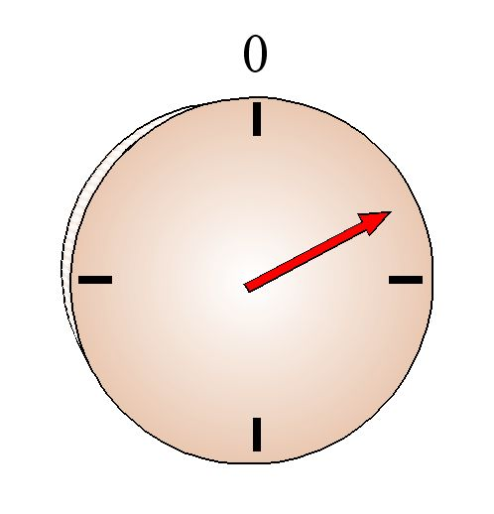
Timer1
Abkürzung für Timer1/Counter1
Bei jedem Zählsignal geht der Zeiger um 1 Position weiter
Beim 65536ten Zählsignal steht er wieder auf 0
Zählerstand steht in der BASCOM-Variablen Timer1 (Typ word)
Nullsetzen mit dem Befehl
Timer1 = 0

Slide 3
Timer1
Unterteiler
Unterteiler
(Prescaler)
μC-Takt
4 MHz, d. h.
jede 0,25 μs erfolgt ein Signal
Bei 8-facher Unterteilung erfolgt jede 2 μs ein Zählsignal (Count)
Bei 256-facher Unterteilung erfolgt jede ??? μs ein Zählsignal

Slide 4
Timer1
Messen kleiner Zeiten mit Timer1
Der Timer1 ist ein 16-Bit-Zähler
Timer1 starten mit Tccr1b = ... (s. u.)
Timer1 stoppen mit Tccr1b = 0
Zählerstand des Timers ist in der BASCOM-Variablen Timer1;
diese hat den Typ Word (16-Bit-Zahl).
Tccr1b | Aktion u. Unterteiler | Zeit/Count
0 | Timer1 stoppen
1 | Timer1 starten; *1 | 0,25 us
2 | Timer1 starten; *8 | 2,0 us
3 | Timer1 starten; *64 | 16,0 us
4 | Timer1 starten; *256 | 64,0 us
5 | Timer1 starten; *1024 | 256,0 us

Slide 5

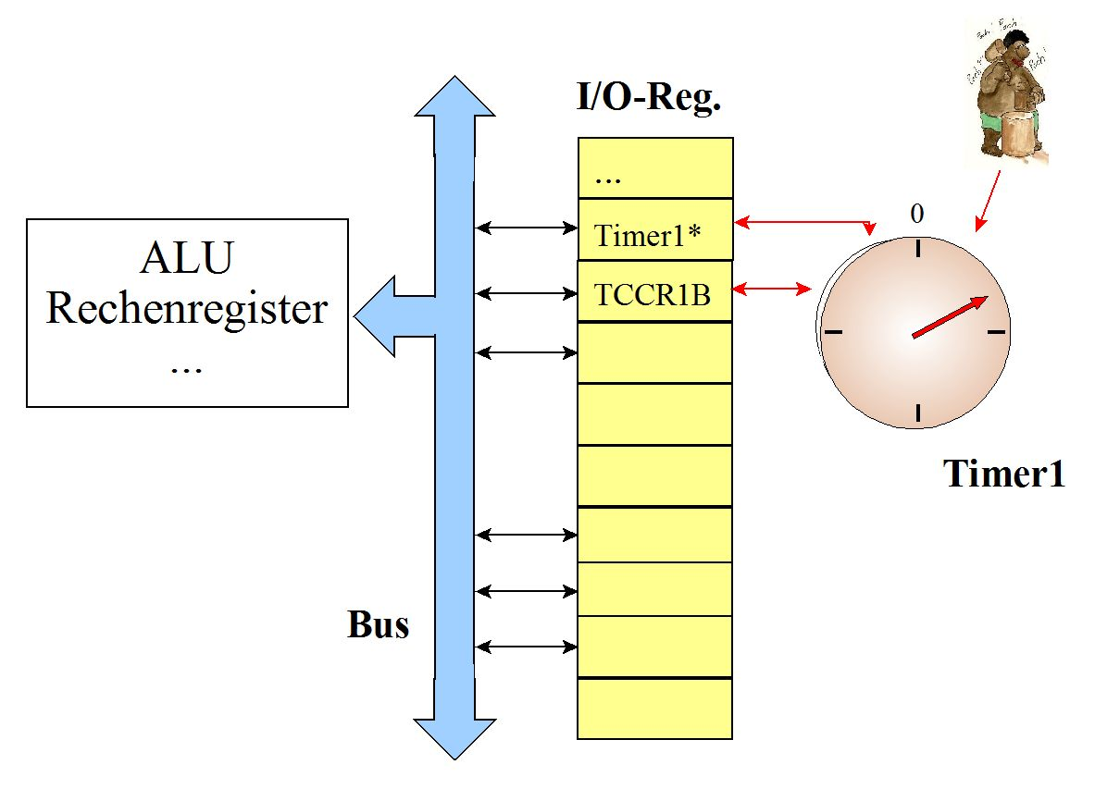
Timer1
I/O-Register-Modell (Version 1)
*) Der Zähler Timer1 besteht eigentlich aus zwei Bytes.

Slide 6
Timer1
Erste Anwendungen und Übungen
Zeiten für die Ausführung verschiedener BASCOM-Befehle messen
Mit Counts und Mikrosekunden jonglieren
Mini-Projekt: Präziser Reaktionstester
Pflicht: Aufgabe 1, 2, 4, 6.1, 6.2

Slide 7
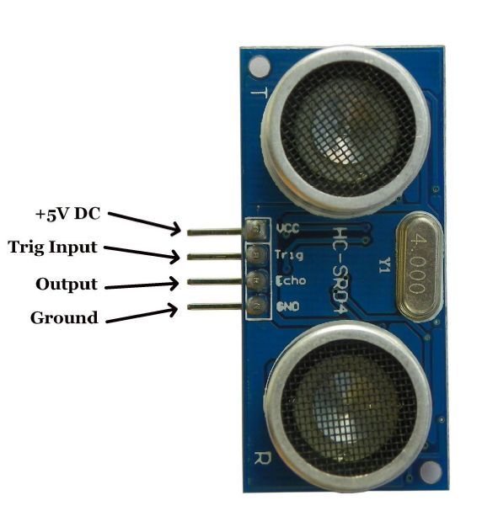
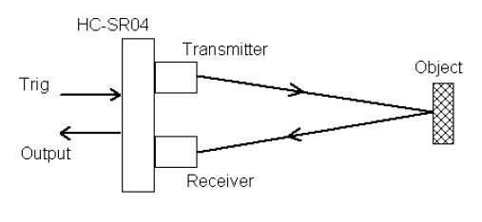
Timer1
Funktionsprinzip des Ultraschallmoduls
Idee: Laufzeit des Schalls messen
Bilder nach www.AccuDIY.com

Slide 8
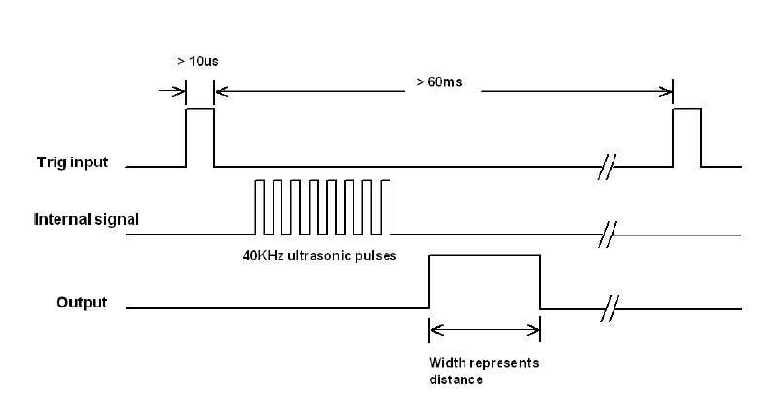
Timer1
Timing-Diagramme
Echo
Trig
Ultraschall
Echo
Bilder nach www.AccuDIY.com

Slide 9
Timer1
Ablauf des Messprogramms
Timer1 auf 0 setzen
Startsignal an Trig-Pin des HC-SR04 (mind. 10 us)
Warten, bis Echo-Pin auf High geht
Dann sofort Timer1 starten
Warten, bis Echo-Pin auf Low geht
Dann sofort Inhalt der Variable Timer1 merken und…
Timer1 anhalten
Wert von Timer1 auf LCD ausgeben
60 ms warten

Slide 10
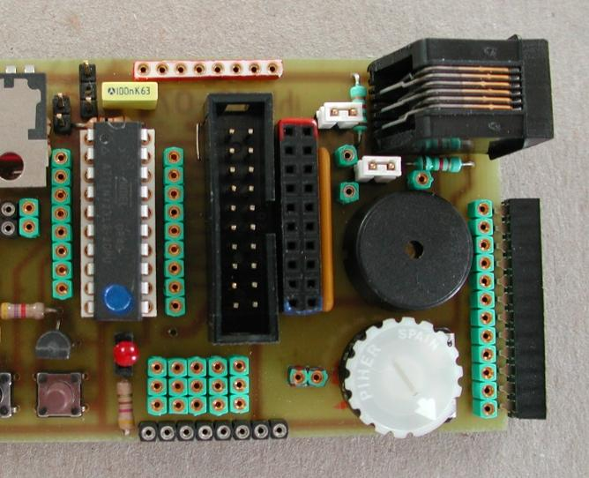
Timer1
Anschluss des Ultraschallmoduls
D.5 ist normalerweise ein Ausgang.
Mit DDRD.5 = 0 wird er zum Eingang!
Trig → D.4
Echo → D.5

Slide 11
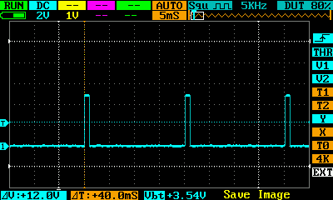
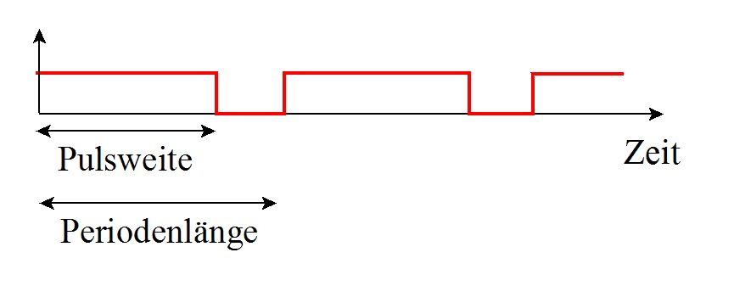
Timer1
Signalerzeugung (PWM)
LED
Pulsweite | LED
klein | Leuchtet schwach
groß | Leuchtet hell
Puls-
Weiten-
Modulation

Slide 12
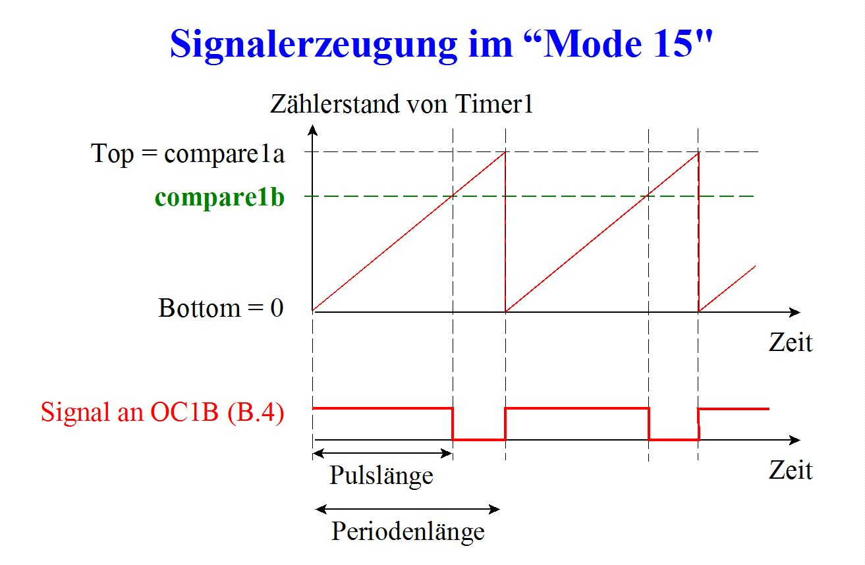
Timer1
Signalerzeugung (PWM)
Mit den „Vergleichswerten“ compare1a und compare1b können wir die Pulslänge (Pulsweite) und die Periodenlänge festlegen. Einmal eingestellt wird dieses Signal ununterbrochen vom Timer1 ausgesendet

Slide 13



Timer1
Signalerzeugung (PWM)
Mode 15 einstellen (mit prescale = 8):
Vergleichswerte einstellen:
10000 ∙ 8 ∙ 0,25 us = 20 ms
750 ∙ 8 ∙ 0,25 us = 1,5 ms

Slide 14
Timer1
Dimmer
Ziel: LED – Helligkeit über Terminal in 10 Stufen steuern; Periodenlänge von 20 ms festhalten
10 Stufen per Taster Ta0, nach höchster Stufe wieder aus… (s. AB, Aufg. 2)
Signal ggf. nachmessen

Slide 15

Timer1
Servo ansteuern (Grundlagen)

Slide 16

Timer1
Servo ansteuern (Choreo-Projekt)
AB!

